Slide 2
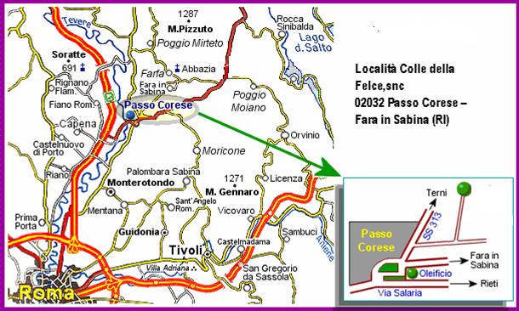
Liceo Statale «Lorenzo Rocci» A.S. 2021-2022

Slide 3
Il Liceo Rocci dà agli studenti la possibilità di scegliere fra tre distinte realtà scolastiche:
CLASSICO
SCIENTIFICO
LINGUISTICO

Slide 4
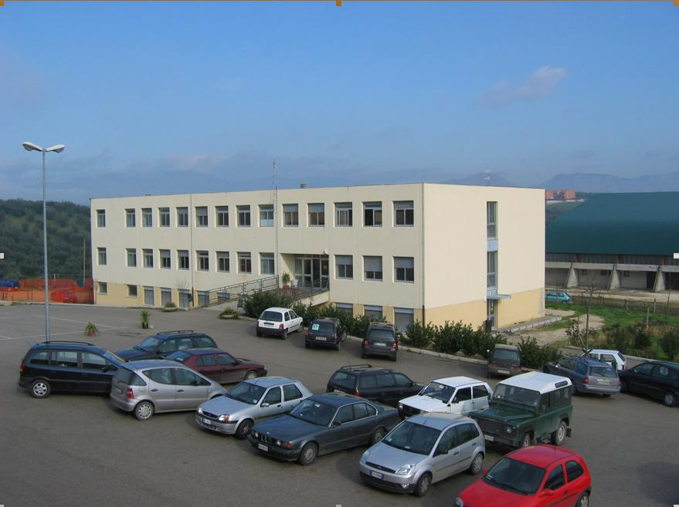
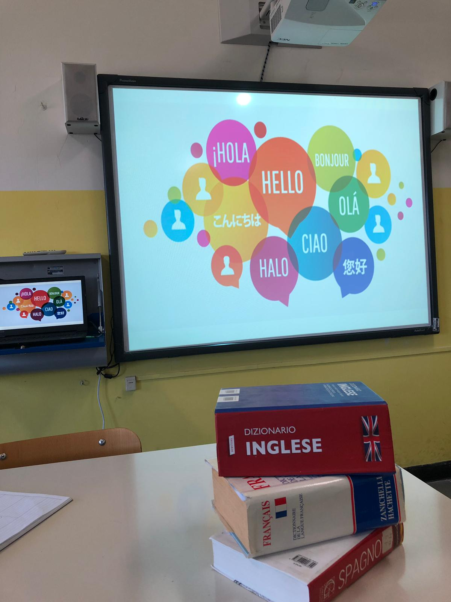
I NOSTRI EDIFICI
SEDE CENTRALE (PALAZZINA 1) ……

Slide 5
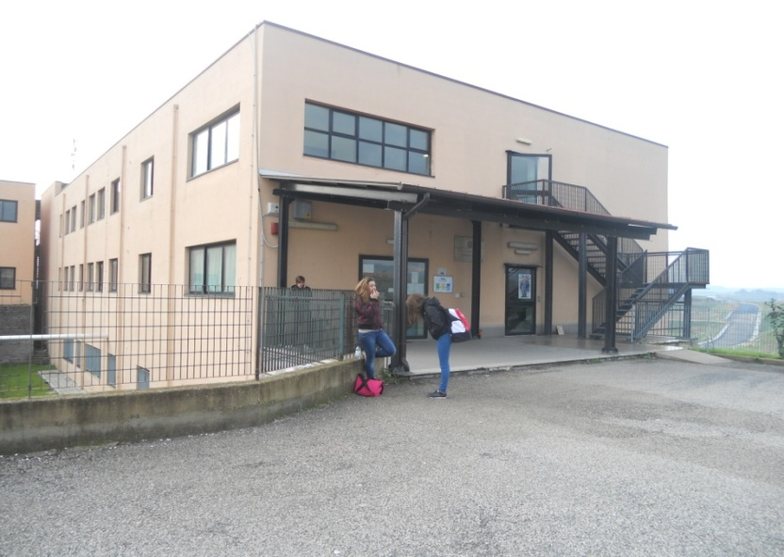
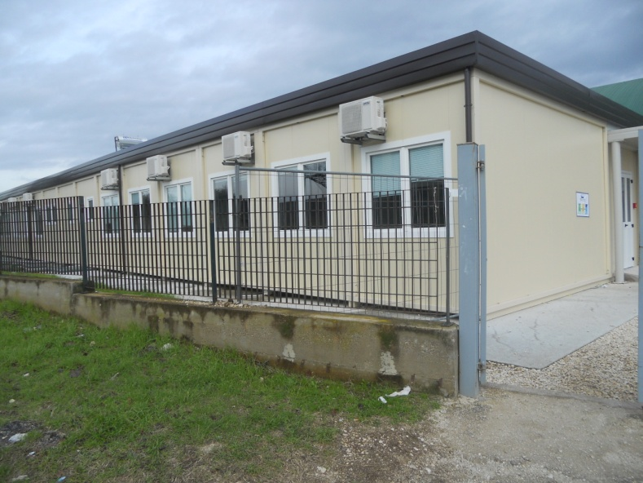
PALAZZINA 2
PALAZZINA 3

Slide 6
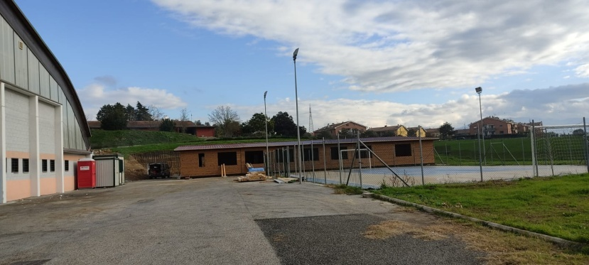
LA PALAZZINA 4
In questi ultimi anni la popolazione scolastica ha superato le 800 unità (822 alunni), rendendo necessaria la costruzione di una nuova struttura negli spazi vicino al Palazzetto.
All’interno del nuovo edificio sono ospitate otto classi, in aule “polifunzionali”.
Inoltre il cortile antistante il Palazzetto dello sport è attrezzato per poter svolgere attività motoria all’aria aperta.
Non distante dalla scuola, è presente infine il campo sportivo e la pista d’atletica, che vengono utilizzati in occasioni di gare e manifestazioni.

Slide 7
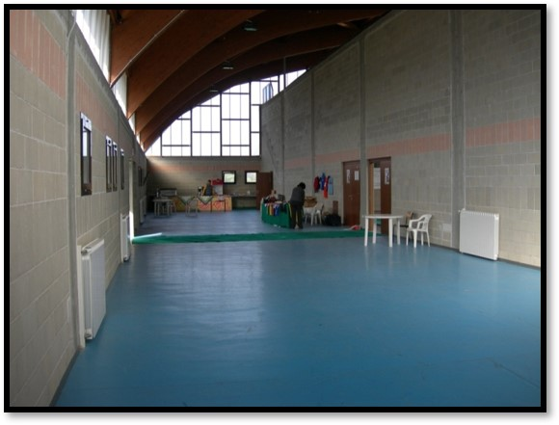
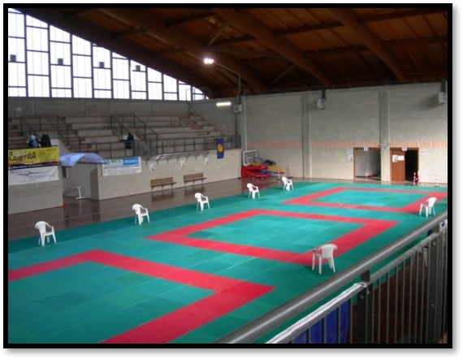
Il palazzetto dello sport

Slide 8
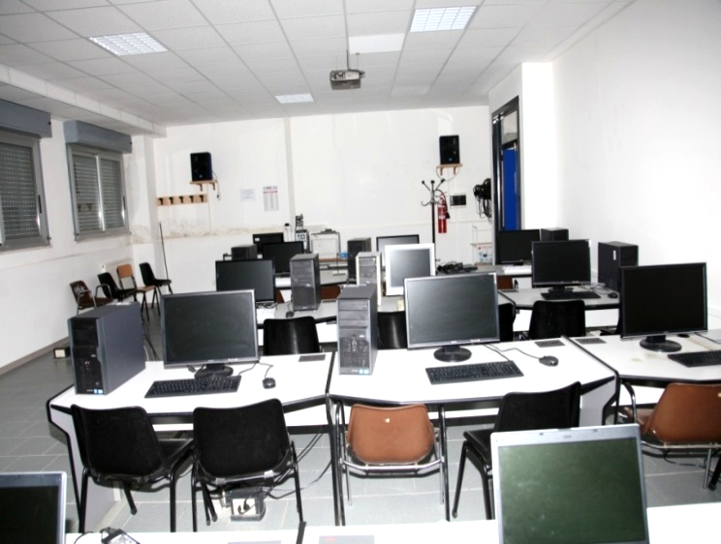
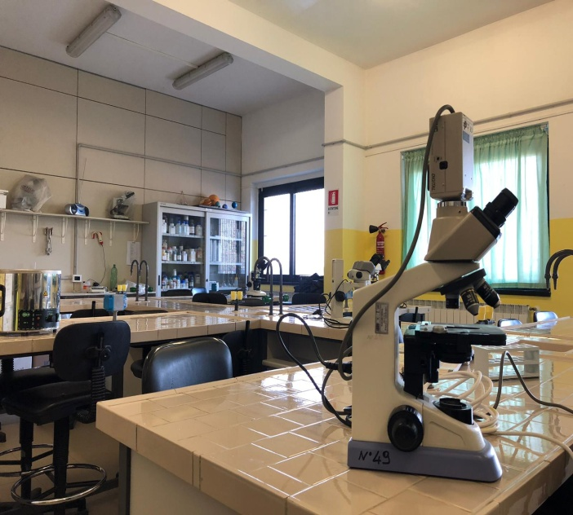
INNOVAZIONE DIDATTICA
Sono stati installati computer, videoproiettori, televisori e/o LIM in ogni classe, per favorire
l’uso di strumenti multimediali nella didattica quotidiana e l’interattività; inoltre, la scuola
mette a disposizione 38 tablet.
Rete Wi-fi interna all’Istituto.
2 laboratori informatici attrezzati e 50 postazioni mobili, che, con l’ausilio dei nostri tecnici, possono raggiungere ogni aula della scuola.
1 laboratorio di Scienze attrezzato con 25 postazioni.
1 laboratorio di Robotica con 16 postazioni.
Attività laboratoriali in ambito artistico, espressivo-creativo e linguistico in aule apposite.
DIDATTICA DIGITALE INTEGRATA
Uso della piattaforma G-suite, per lo svolgimento delle attività didattiche a
distanza; ogni studente dispone di un account personale, grazie al quale può
accedere alla classe virtuale e lavorare a distanza.

Slide 9
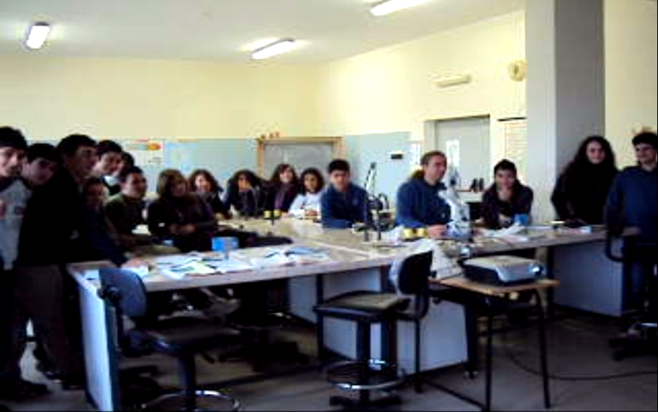
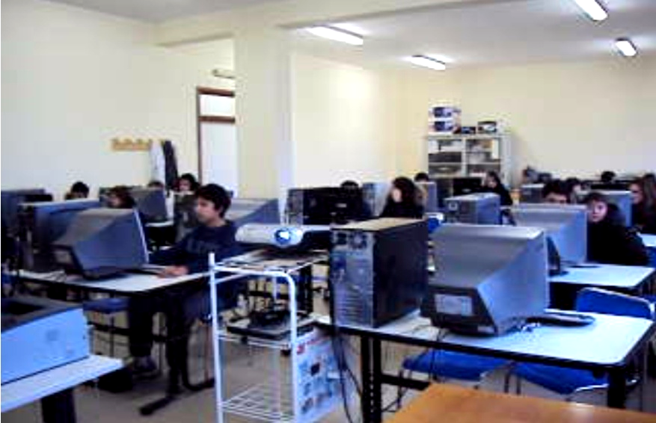
I NOSTRI LABORATORI
Notes:
- Laboratorio di Scienze: intende incrementare oltre le normali attività d’insegnamento-apprendimento ulteriori conoscenze, analisi, sintesi e valutazioni nel campo scientifico.
Laboratorio di robotica: ha come obiettivo l’acquisizione delle competenze necessarie alla realizzazione di prototipi elettronici con la scheda Arduino. La realizzazione coinvolge sia l’assemblaggio di dispositivi fisici (circuiti, sensori, resistenze, motori) che la progettazione del software necessario alla gestione. L’approccio del laboratorio è esclusivamente pratico.
Laboratorio di informatica: per l’utilizzo di programmi appositi, per presentazioni di video, per lavori da svolgere al computer, per corsi di lingua.

Slide 10
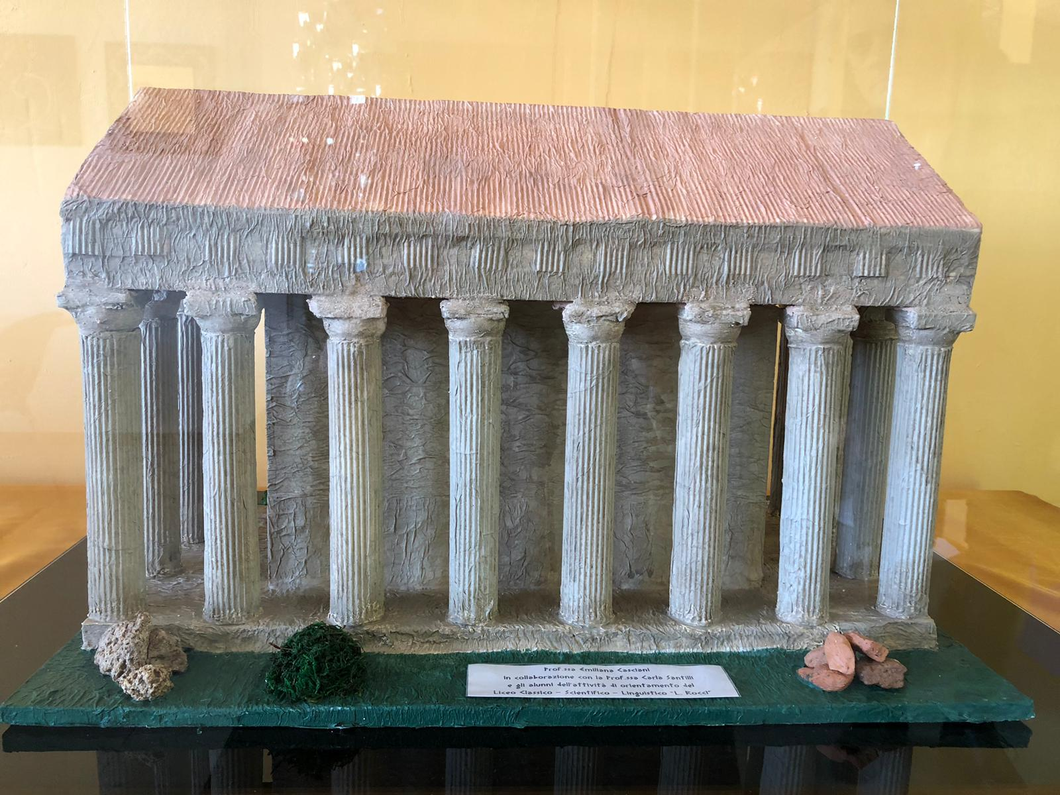
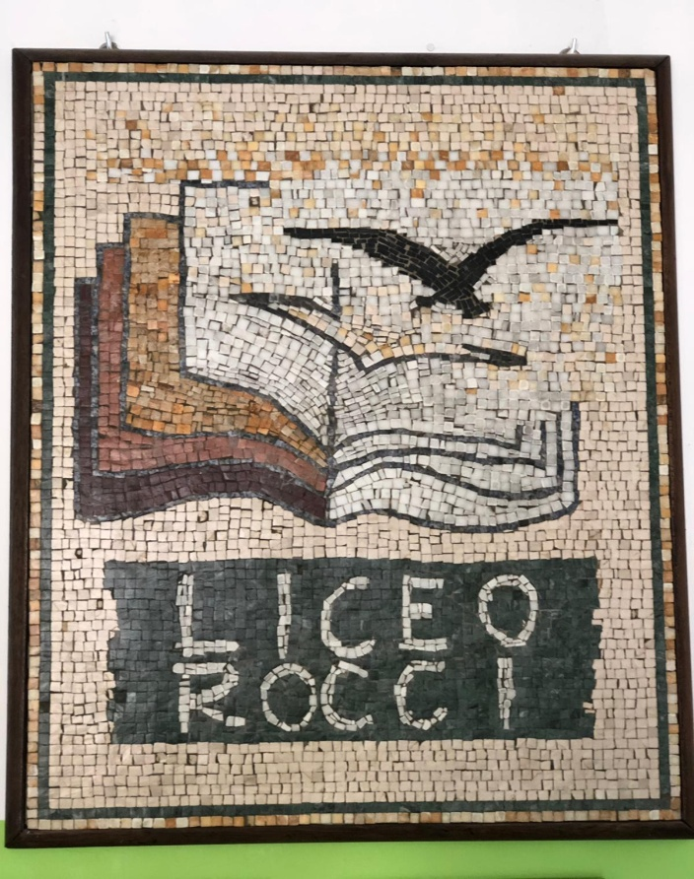
IL Laboratorio artistico
Notes:
- E’ un corso che partendo dall’utilizzo degli smartphone vuole dare gli elementi di base della fotografia, incentrando una particolare attenzione sulla composizione dell’immagine.

Slide 11
Dall’anno scolastico 2012/2013 nasce l’indirizzo linguistico
LINGUE IN RETE
ESABAC
CLIL
Notes:
Argomenti da prendere in considerazione:
ESABAC consente , al termine del percorso del Liceo Linguistico , di poter prendere un doppio diploma :
Il Diploma di Maturità Linguistica e il Baccaleauréat , che è il diploma di Maturità riconosciuto dal Ministero dell’educazione Francese;
CLIL è l’insegnamento di una disciplina non linguistica in lingua inglese.

Slide 12
- PROGETTI IN AMBITO SCIENTIFICO: LABORATORIO ROBOTICA, BEBRAS
INFORMATICA, STUDENTI/ATLETI. - PROGETTI IN AMBITO UMANISTICO-SOCIALE: GIORNALINO VOX ROCCI, VE LO RACCONTO IO IL MITO, POR, L2, RECUPERO E POTENZIAMENTO ITALIANO-GRECO-LATINO, SPORTELLO DI ASCOLTO PSICOLOGICO. - PROGETTI PER GARE E CONCORSI: LA VOCE DEGLI ANTICHI, JUVENES TRASLATORES. - CERTIFICAZIONI: KET, PET, FCE (inglese), riconosciute dal British Council, DELF (francese), DELE (spagnolo), ICDL (informatica), CERTIFICAZIONE ACADEMIC ENGLISH (riconosciuta dall’Università «La Sapienza»).
I NOSTRI PROGETTI

Slide 13
PROGETTO ERASMUS PLUS L.A.M.P.
Interactive ICT-based and web tools for an effective blended, flipped and cooperative learning (Utrecht, Olanda)
Cours de français général intensif (Lione, Francia)
“CLIL For Secondary Teachers (Collegiality)”.
(Cardiff, Galles)

Slide 14
Altri progetti
Libriamoci a scuola

Slide 15
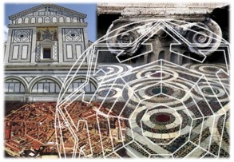
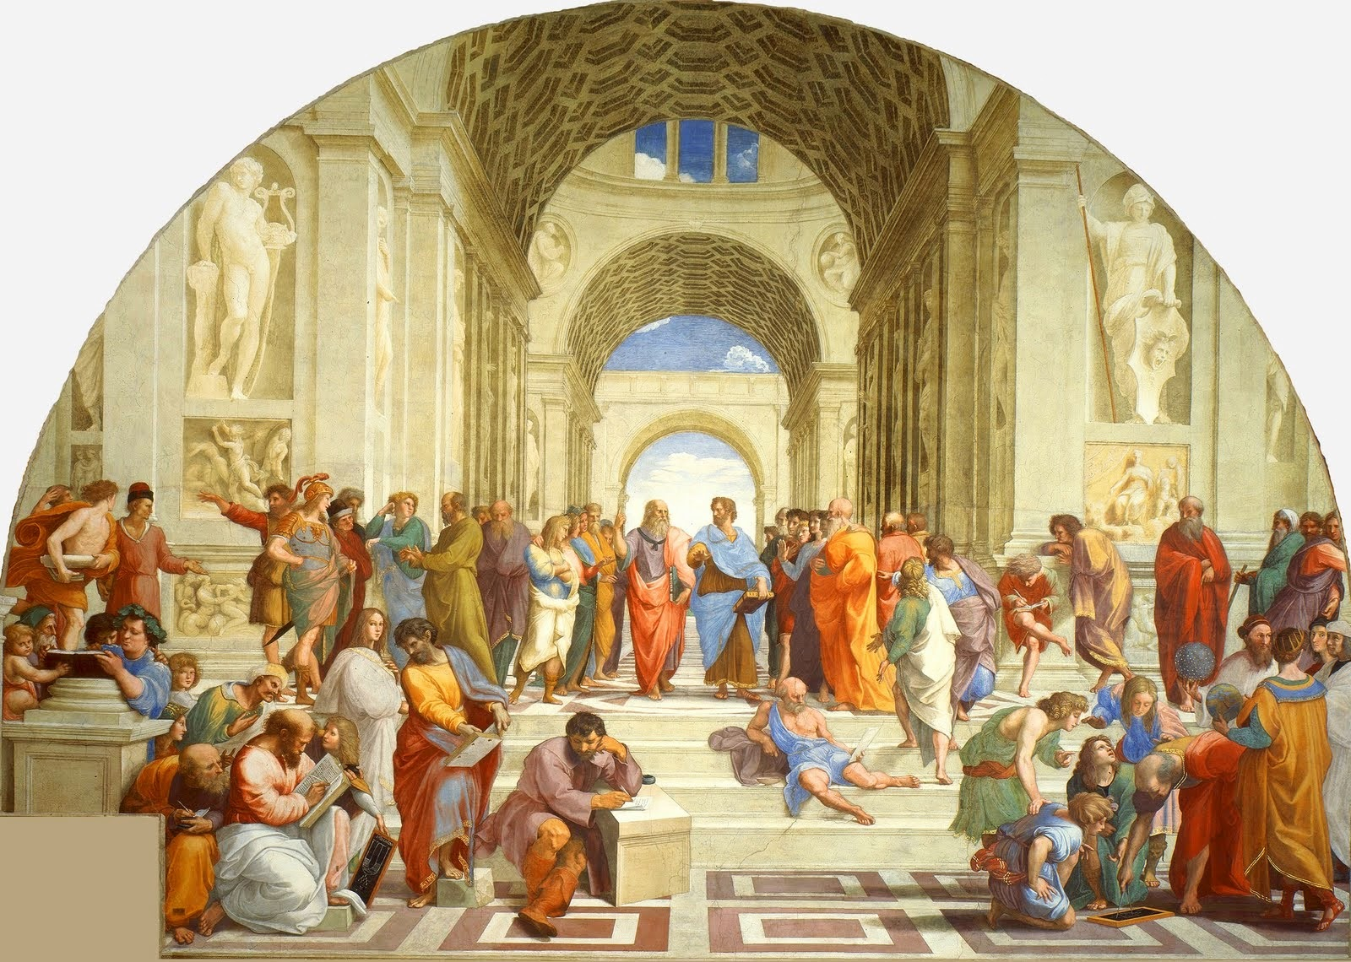
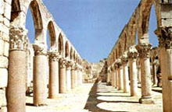
Se preferisci… la letteratura italiana, latina e greca, la filosofia e la storia dell’arte, allora dovresti iscriverti al LICEO CLASSICO

Slide 16
IL nostro Istituto partecipa alla notte Nazionale del Liceo Classico

Slide 17
Sono previste unità didattiche aggiuntive di attività di laboratori:
Artistico Espressivo
Potenziamento Italiano, Greco e Latino
Bilinguismo (francese/spagnolo)
Biologico Sanitario
Informatico
A partire dal V anno è previsto l’insegnamento di una disciplina non linguistica in inglese (CLIL)

Slide 18
Collegamenti esterni
Potresti iscriverti al LICEO LINGUISTICO se ami viaggiare e conoscere le lingue
Sono previste unità didattiche aggiuntive di attività di laboratorio
Approfondimenti linguistici
e lezioni di conversazione con insegnanti madrelingua
A partire dal III anno è prevista una
disciplina non linguistica in inglese (CLIL) e
verrà effettuata storia in francese
(ESABAC)

Slide 19
Se, invece, provi interesse per le discipline matematiche allora potrai scegliere il LICEO SCIENTIFICO
Sono previste unità didattiche aggiuntive di attività di laboratorio
- Biologico Sanitario
- Informatico
- Laboratorio Artistico-Espressivo
- Bilinguismo (francese/spagnolo)
- Potenziamento Italiano e Latino
A partire dal V anno è previsto l’insegnamento di una disciplina non linguistica in inglese (CLIL)

Slide 20
Ore settimanali indirizzi

Slide 21
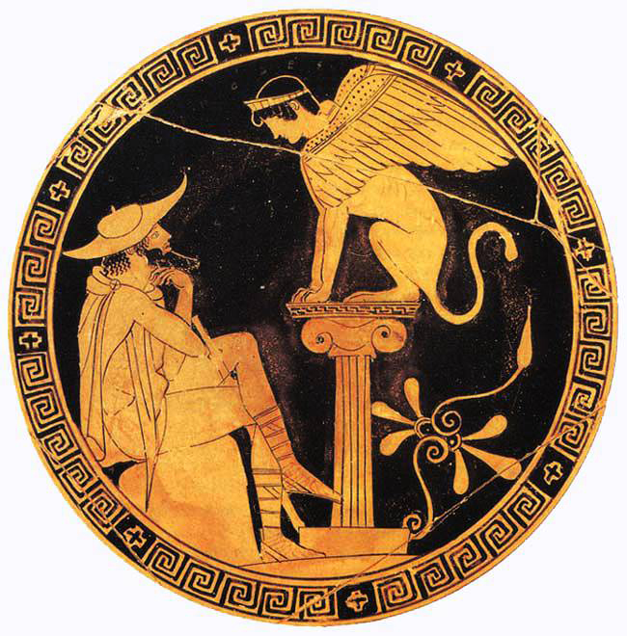
Il Diploma liceale permette lo svolgimento di numerose attività.
I principali sbocchi professionali di questo titolo di studio sono:
accesso alle facoltà universitarie e scuole di alta formazione;
sviluppo di conoscenze legate al mondo dell’arte e dello spettacolo;
titolo di accesso ai concorsi pubblici nelle amministrazioni per carriere di concetto;
accesso alle accademie militari;
sviluppo di conoscenza legate al turismo, agli scambi culturali con l’estero, all’organizzazione di eventi europei.

Slide 22
Organizzazione della scuola
L’ORARIO SETTIMANALE è in genere distribuito come segue:
Liceo Scientifico, Classico e Linguistico in 5 giorni
(dal lunedì al venerdì) IN DUE TURNI:
PRIMO TURNO: con ingresso alle ore 8:00 e uscita alle 13:30 o 14:30 (triennio Classico)
SECONDO TURNO: ingresso alle ore 9:40 e uscita alle ore 15:30.
(Primo turno il Liceo Classico. Primo turno nei giorni di lunedì, mercoledì e venerdì il triennio e Secondo turno il biennio. Primo turno turno nei giorni di martedì e giovedì il biennio e Secondo turno il triennio).
Pause di socializzazione: ore 9:40-9:50; 11:40-11:50; 13:30-13:50.
Nella prima pausa gli studenti rimangono in classe; durante la SECONDA PAUSA gli studenti possono uscire nel piazzale antistante la scuola; su richiesta degli studenti è possibile fare una lista per le colazioni, che saranno consegnate in classe dalle operatrici del «Bar Rocci».
RAPPORTI SCUOLA-FAMIGLIA
Prenotazione online dei ricevimenti con i docenti
Registro elettronico
Sito della scuola: www.liceorocci.edu.it
Segreteria didattica

Slide 23
Dove siamo e come raggiungere la nostra scuola
Con il bus:
CO.TRA.L per il collegamento
dai paesi limitrofi fino al piazzale dell’Istituto con linee ed orari
dedicati al servizio scolastico.
Con il servizio privato:
dalle province romana e reatina
sono attive linee che in orario
scolastico effettuano
corse fino alla nostra scuola.
Con il treno:
dalla Stazione FF.SS. servita dal
servizio metropolitano FM1 di
Passo Corese partono
servizi navetta
verso l’Istituto.
Via Colle della Felce, 28
Passo Corese
Tel. 0765 487219 Fax 0765486029
www.liceorocci.edu.it
rips070005@istruzione.it

Slide 24
Come iscriversi
Sarà possibile effettuare le iscrizioni online per l’a.s. 2022-2023 a partire dal mese di Gennaio. Consultare il sito per ricevere istruzioni in merito.
www.istruzione.it/iscrizionionline
Se hai difficoltà e vuoi iscriverti nella nostra scuola, puoi rivolgerti alla nostra segretaria studenti.
Consulta il sito per ulteriori informazioni e per partecipare agli incontri per studenti e famiglie.
www.liceorocci.edu.it
sabato 11 dicembre e sabato 15 gennaio
Consulta il sito per ulteriori informazioni
Open day

